Slide 1
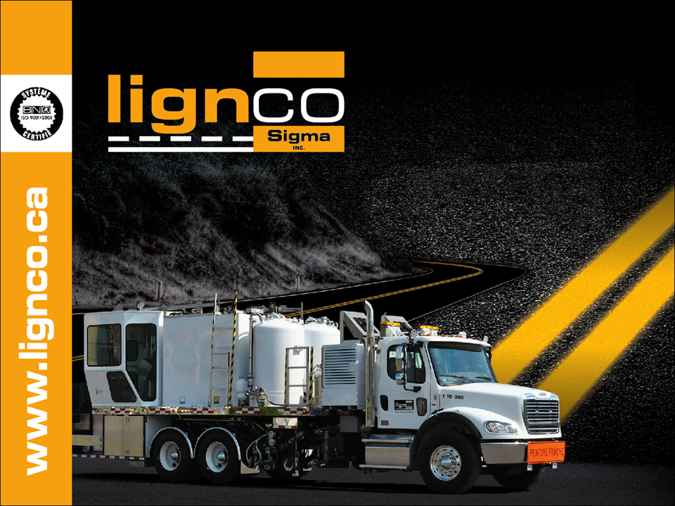
MARQUAGE ROUTIER
EN MILIEU MUNICIPAL

Slide 2
introduction
La qualité du marquage routier demeure un enjeu majeur lors de sa mise en place. Les progrès récents concernant les matériaux et les nouvelles normes environnementales nous obligent à réviser nos procédures de surveillance. Voici donc, quelques outils pour vous aider à mieux comprendre ces enjeux.

Slide 3
plan de formation
Les normes de la signalisation horizontale;
Les normes environnementales;
Les homologations;
Le pré marquage;
Les différents produits de marquage;
Les équipements de marquage routier;
Les appels d’offre;
Outils d’inspection.

Slide 4

normes signalisation horizontale
http://www3.publicationsduquebec.gouv.qc.ca/produits/ouvrage_routier.fr.html
Notes:
Toutes les normes sont disponibles dans les publications Québec.

Slide 5
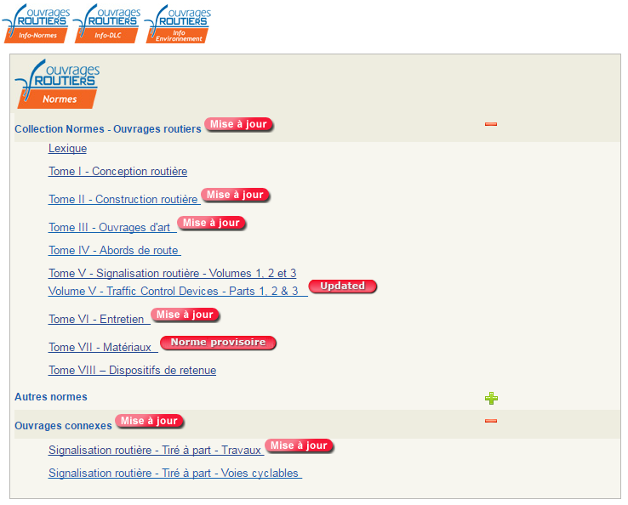
normes signalisation horizontale
http://www3.publicationsduquebec.gouv.qc.ca/produits/ouvrage_routier.fr.html
Notes:
Toutes les normes sont disponibles dans les publications Québec.

Slide 6
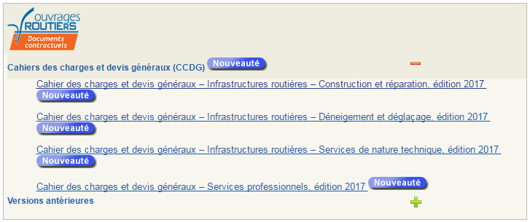
normes signalisation horizontale
http://www3.publicationsduquebec.gouv.qc.ca/produits/ouvrage_routier.fr.html
Notes:
Toutes les normes sont disponibles dans les publications Québec.

Slide 7

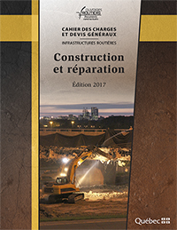
normes signalisation horizontale
Notes:
Toutes les normes sont disponibles dans les publications Québec.

Slide 8
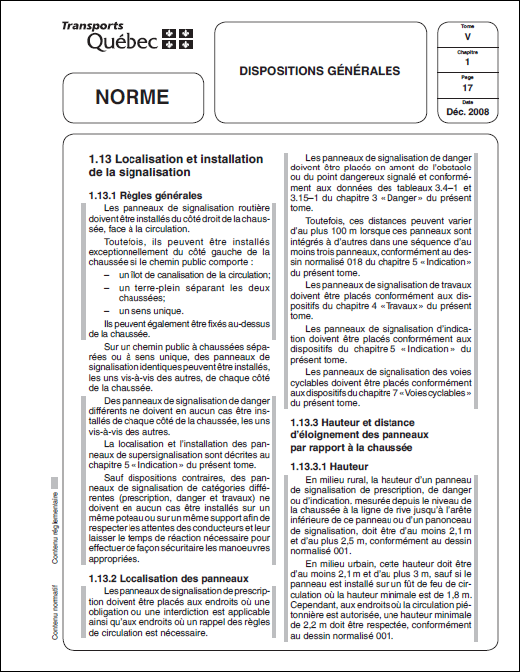
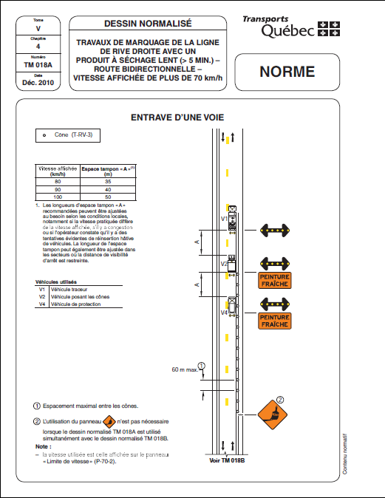
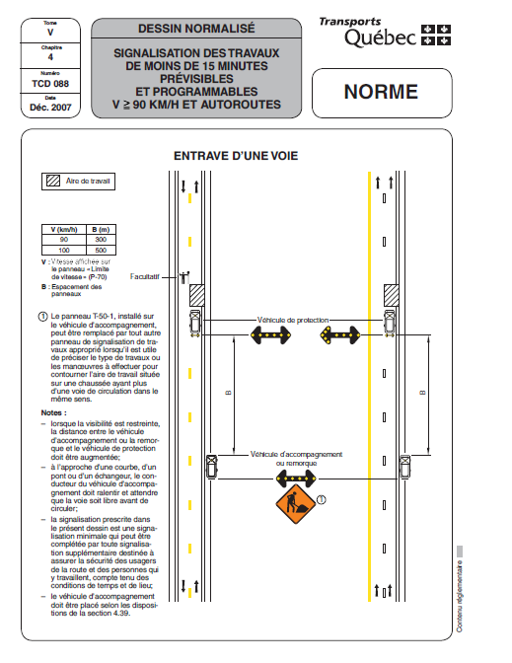
normes signalisation horizontale
Normatif
Normatif
Règlementaire
Notes:
Les dessins normalisés du Tome V qui ont une valeur réglementaire sont identifiés par une cartouche grise. Les dessins au cartouche blanche sont des normes.

Slide 9
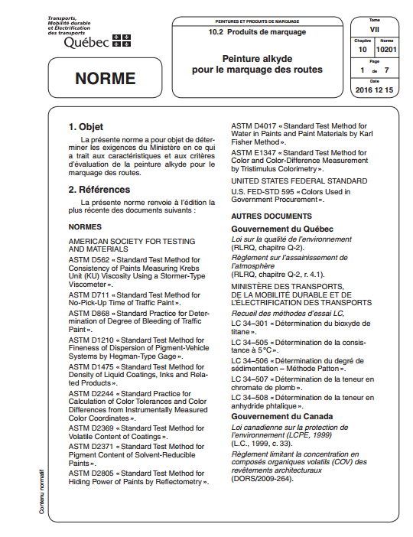
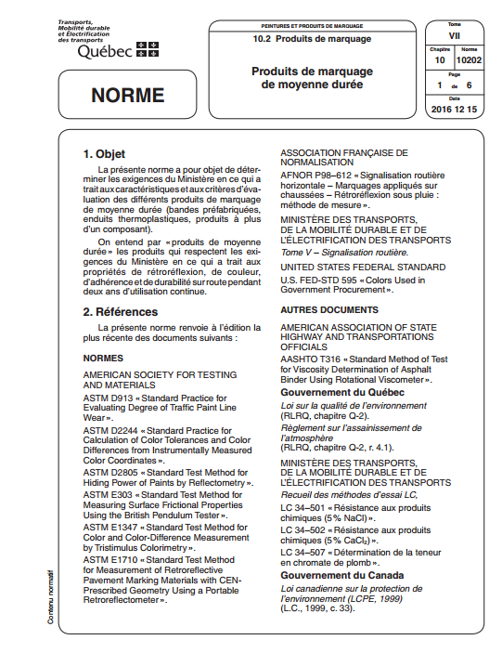

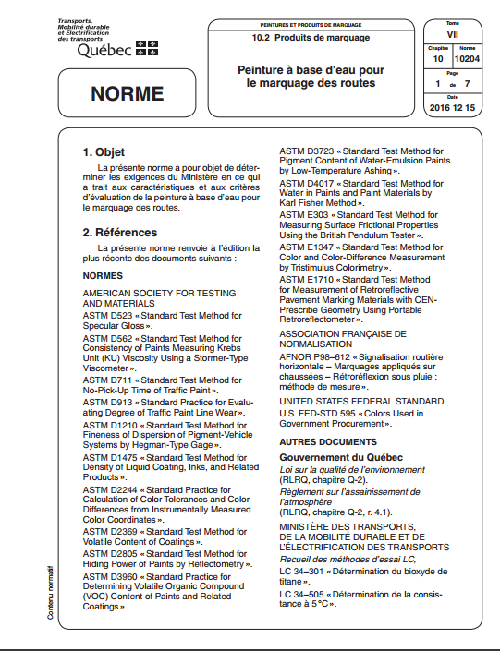
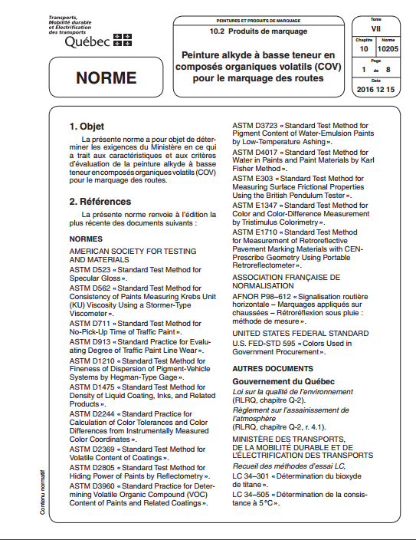
normes signalisation horizontale
Notes:
Les dessins normalisés du Tome V qui ont une valeur réglementaire sont identifiés par une cartouche grise. Les dessins au cartouche blanche sont des normes.

Slide 10
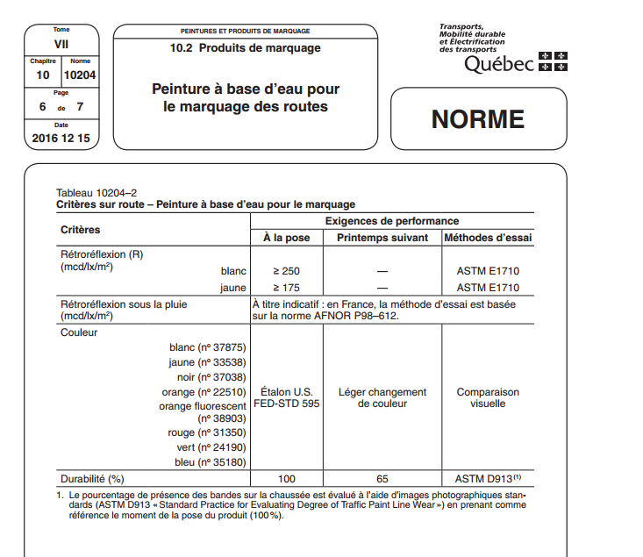
normes signalisation horizontale
Notes:
Les dessins normalisés du Tome V qui ont une valeur réglementaire sont identifiés par une cartouche grise. Les dessins au cartouche blanche sont des normes.

Slide 11
normes environnementales

Slide 12
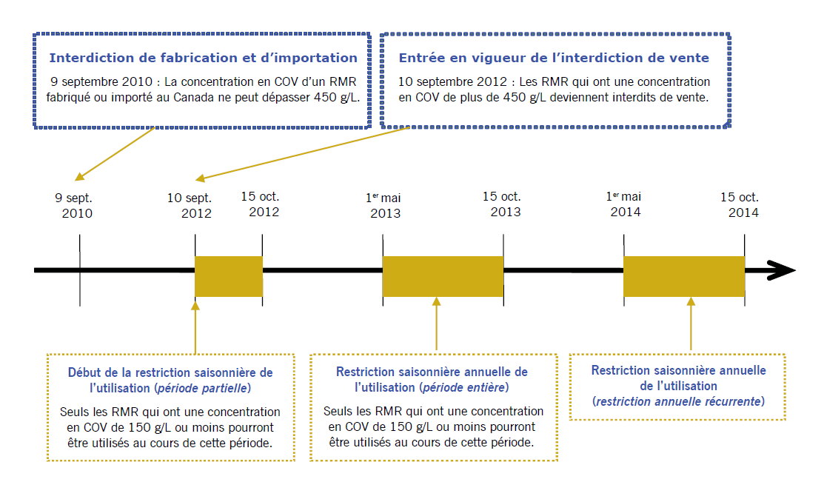
normes environnementales
RMR: revêtements de marquage routier
COV: composés organiques volatiles
Source: Environnement Canada ISBN 978-1-100-97017-2
Notes:
Norme d’Environnement Canada section 5
Alkyde se situe à 450 g/L

Slide 13
homologation

Slide 14
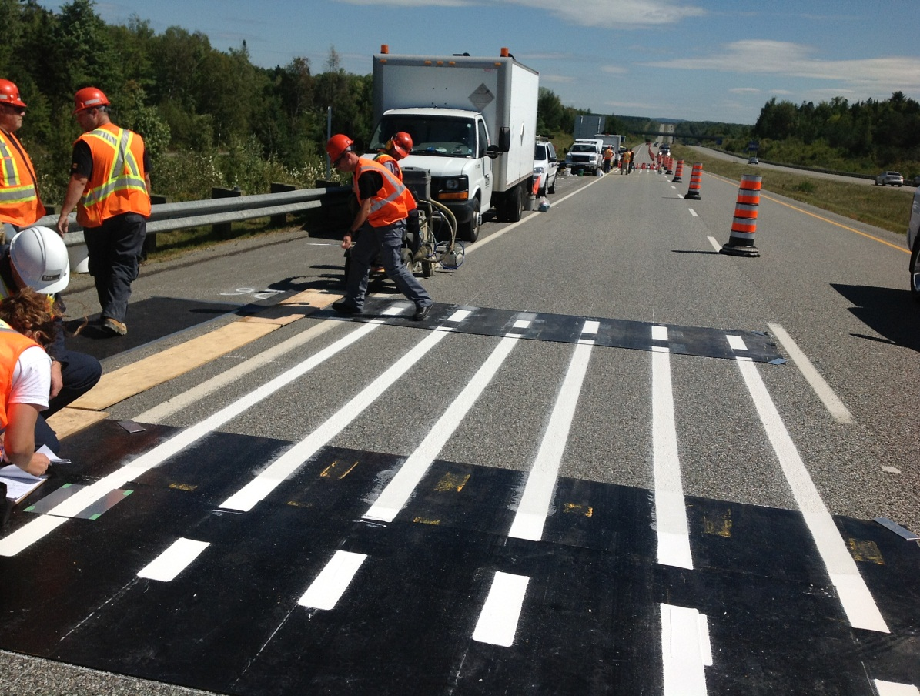
homologation
Banc d’essais pour homologation
Notes:
Section 3
Rappel que seul ENNIS est homologué dans le latex jaune
Et le pourquoi de l’homologation durée plus longue

Slide 15
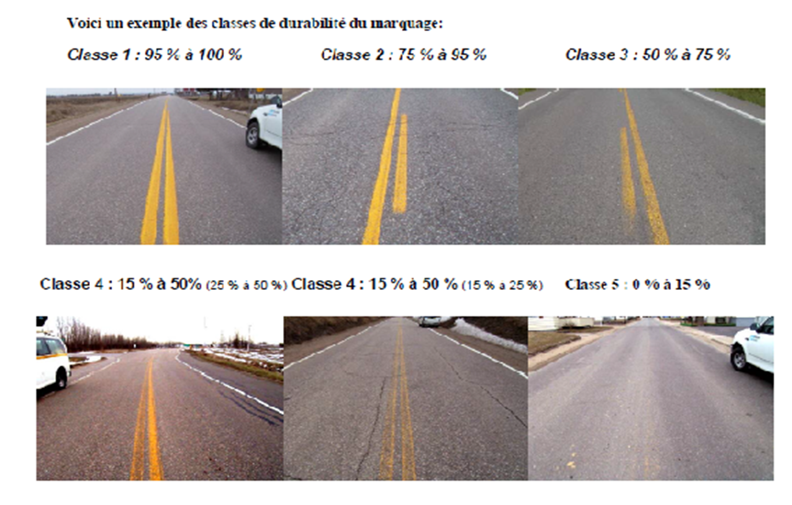
homologation
Voici un exemple des classes de durabilité du marquage
Classe 1: 100% à 95% Classe 2: 95% à 75% Classe 3: 75% à 50%
Classe 4: 50% à 25% Classe 5: 25% à 15% Classe 6: 15% à 0%
*Tremblay, M. (2005). État de la situation horizontale au Québec, MTQ.
Notes:
Avec un produit homologué, vous devriez passer de classe 1 à classe 3 en une année. La qualité dépend (DJMA=débit journalier moyen annuel) Entretien annuel Condition d’application.
Vous pouvez utiliser ce guide comme prise de décision au marquage.
Rappel que le MTQ: fond d’époxy ensuite entretien au latex.

Slide 16
Pré marquage

Slide 17
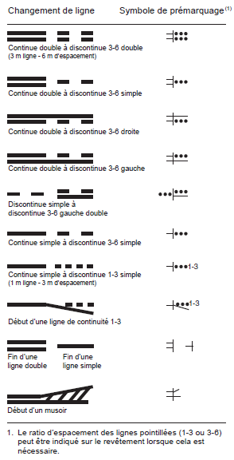
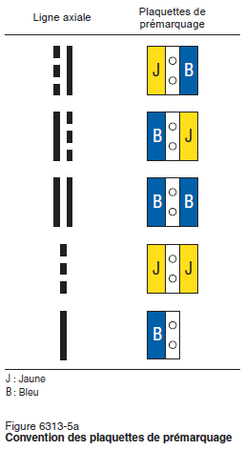
Pré marquage

Slide 18
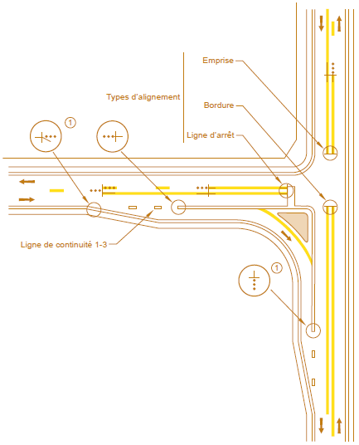
Pré marquage

Slide 19
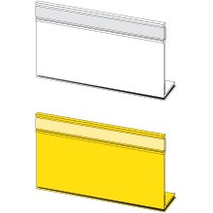
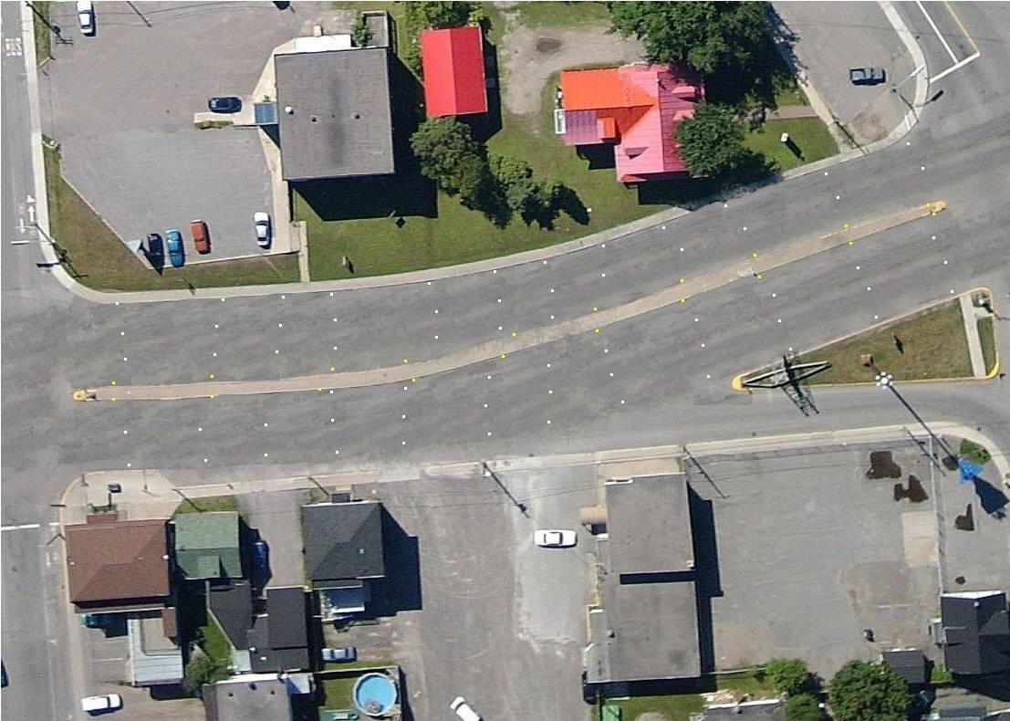
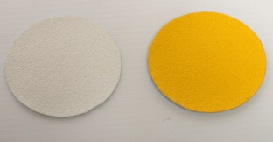
Pré marquage (appliquer en même temps que l’enrobé du surface)

Slide 20
Produits de marquage routier

Slide 21
produits
REVÊTEMENTS DE MARQUAGE ROUTIER
Courte durée
Moyenne durée
Longue durée
Peinture à base d’alkyde
Peinture à base d’eau
Peinture à base d’alkyde bas COV
Époxy
MMA
Bande pré-fabriquée
Époxy longue durée
MMA longue durée
10201*
10204*
10205*
10202*
10202*
10203*
10203*
10203*
* Normes Ministère des Transport du Québec Tome7: Matériaux
Notes:
Manque thermoplastique. Choix du ministère.

Slide 22
Produits courte durée
Notes:
Polymérisation: Action de séchage de la peinture. Structure chimique qui se transforme.

Slide 23
Produits courte durée
Peinture alkyde
  Polymérisation par évaporation du solvant (naphta);
  Le composé organique volatile (COV) se situe autour de 450g/l.;
  Durée de vie de six à huit mois;
  La pose doit être refaite deux et même trois fois annuellement;
  Vitesse de pose de 20 km/h et plus…;
  Temps de séchage: 15 minutes;
  Diminution rapide de la rétro-réflexion;
  Interdiction d’application d’Environnement Canada du 1er mai au 15 octobre (COV >150g/l.)*.
*www.ec.gc.ca/cov-voc ISBN : 978-1-100-97017-2
Notes:
Polymérisation: Action de séchage de la peinture. Structure chimique qui se transforme.

Slide 24
Produits courte durée
Peinture alkyde
Éléments à vérifier | Exigences
À la pose | Respect des conditions météorologiques et routières Chaussée sèche et propre Aucun risque de pluie avant que la peinture ne soit sèche Température ≥ 0 °C T°surface ≥ (T°point de rosée + 2 °C) Respect du prémarquage, le cas échéant Alignement du marquage par rapport au marquage existant, le cas échéant Dimension des lignes de marquage Qualité des travaux, dont l’uniformité du film humide et la définition des lignes Taux de pose appliqué (mesures prises dans les réservoirs) – 48 litres/km Échantillonnage (si nécessaire)
Deux semaines après la pose | Rétroréflexion du marquage Blanc ≥ 250 mcd/lux/m2 Jaune ≥ 175 mcd/lux/m2
Notes:
Polymérisation: Action de séchage de la peinture. Structure chimique qui se transforme.

Slide 25
Produits courte durée
Peinture à base d’eau
  Polymérisation par évaporation de l’ammoniac;
  Le composé organique volatile (COV) se situe autour de 135g/l.;
  Résistance supérieure à l’alkyde;
  Durée de vie de six mois à un an;
  Vitesse de pose de 20 km/h et plus…;
  Temps de séchage rapide de 5 minutes et plus selon l’humidité
  Rétro-réflexion excellente;
  Nécessite des conditions climatiques particulières lors de la pose (moins de 80% d’humidité pour un rendement optimum).
Notes:
Ou Latex…

Slide 26
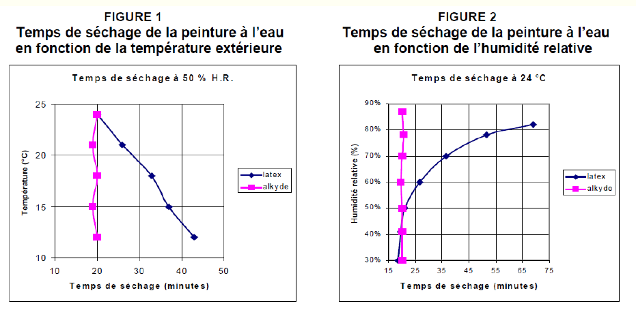
Produits courte durée
Peinture à base d’eau
Notes:
Ou Latex…

Slide 27
Produits courte durée
Peinture à base d’eau (avec camion traceur)
Éléments à vérifier | Exigences
À la pose | Respect des conditions météorologiques et routières Chaussée sèche et propre Aucun risque de pluie avant que la peinture ne soit sèche Humidité relative ≤ 80 % Température ≥ 10 °C T°surface ≥ (T°point de rosée + 2 °C) Respect du prémarquage, le cas échéant Alignement du marquage par rapport au marquage existant (rafraîchissement du marquage) Dimension des lignes de marquage (voir tableau 3, page 18) Qualité des travaux, dont l’uniformité du film humide et la définition des lignes Taux de pose appliqué (mesures prises dans les réservoirs) – 48 litres/km Échantillonnage (si nécessaire)
Deux semaines après la pose | Rétroréflexion du marquage Blanc ≥ 250 mcd/lux/m2 Jaune ≥ 175 mcd/lux/m2
Début octobre de l’année d’application | Mesurer le taux de présence des lignes de marquage et valider s’il satisfait aux exigences prévues au devis
Notes:
Ou Latex…

Slide 28
Produits courte durée
Peinture à base d’eau (travaux ponctuels)
Éléments à vérifier | Exigences
À la pose | Respect des conditions météorologiques et routières Chaussée sèche et propre Aucun risque de pluie avant que la peinture ne soit sèche Humidité relative ≤ 80 % Température ≥ 10 °C T°surface ≥ (T°point de rosée + 2 °C) Alignement du marquage par rapport au marquage existant (rafraîchissement du marquage) Dimension des marques Références : devis techniques disponibles au www.rsr.transports.gouv.qc.ca Qualité des travaux, dont l’uniformité du film humide et la définition des lignes Taux de pose appliqué – 400 microns Échantillonnage (si nécessaire)
Deux semaines après la pose | Rétroréflexion du marquage Blanc ≥ 250 mcd/lux/m2 Jaune ≥ 175 mcd/lux/m2 Uniformité au niveau de la dispersion des microbilles de verre
Notes:
Ou Latex…

Slide 29
Produits courte durée
Peinture alkyde bas COV
  Polymérisation par évaporation du solvant (acétone);
  Le composé organique volatile (COV) se situe autour de 150g/l.;
  Durée de vie de six à huit mois;
  La pose doit être refaite deux et même trois fois annuellement;
  Vitesse de pose de 20 km/h et plus…;
  Temps de séchage: 15 minutes;
  Diminution rapide de la rétro-réflexion
  Aucune homologation.
Notes:
Polymérisation: Action de séchage de la peinture. Structure chimique qui se transforme.

Slide 30
Produits moyenne durée
Notes:
Époxy: polymérisation par réaction chimique de deux produits c.à.d. résine (monomère époxyde) et durcisseur

Slide 31
Produits moyenne durée
Résine époxydique
  Polymérisation par le mélange de deux composantes qui deviennent solide à 100%. Ratio 2/1;
  Le composé organique volatile (COV) se situe autour de 5g/l.;
  Durabilité de deux ans;
  Vitesse d’application de 12 km/h.;
  Temps de séchage d’une heure;
  Rétro-réflexion bonne.
Notes:
Époxy: polymérisation par réaction chimique de deux produits c.à.d. résine (monomère époxyde) et durcisseur

Slide 32
Produits moyenne durée
Résine époxydique
Éléments à vérifier | Exigences
À la pose | Respect des conditions météorologiques et routières Chaussée sèche et propre Aucun risque de pluie avant que le produit ne soit sec Température ≥ 10 °C T°surface ≥ (T°point de rosée + 2 °C) Respect du prémarquage Alignement du marquage Dimension des lignes de marquage Qualité des travaux, dont l’uniformité du film humide et la définition des lignes
Deux semaines après la pose | Rétroréflexion du marquage Blanc ≥ 250 mcd/lux/m2 Jaune ≥ 175 mcd/lux/m2
Après 1 an et 2 ans | Mesurer le taux de présence des lignes de marquage et valider s’il satisfait aux exigences prévues au devis
Notes:
Époxy: polymérisation par réaction chimique de deux produits c.à.d. résine (monomère époxyde) et durcisseur

Slide 33
Produits moyenne durée
M.M.A. (méthacrylate de méthyle)
  Polymérisation par le mélange de deux composantes qui deviennent solides à 100%. Ratio 1/1;
  Le composé organique volatile (COV) est moins de 5g/l.;
  Durée de vie de deux ans;
  Vitesse d’application lente (manuel seulement);
  Temps de séchage d’une heure;
  Rétro-réflexion bonne.
Notes:
MMA = Méthacrylate de méthyle. Polymérisation résine (polymère acrylique) et durcisseur

Slide 34
Produits longue durée

Slide 35
Produits longue durée
Bandes préfabriquées
  Fabrication en usine;
  Aucun COV;
  Durabilité de cinq à sept ans;
  Application sur enrobé neuf seulement et enfoncé par un rouleau compacteur;
  Excellente apparence.

Slide 36
Produits longue durée
Résine époxydique
  Même produit que moyenne durée;
  Vitesse d’application d’environ 8 km/h.;
  La seule différence est au niveau du taux de pose;
  L’incrustation est sans contredit, la meilleure méthode.

Slide 37
Produits longue durée
M.M.A. (méthacrylate de méthyle)
  Même produit que moyenne durée;
  La seule différence est au niveau du taux de pose;
  L’incrustation est sans contredit, la meilleure méthode.

Slide 38
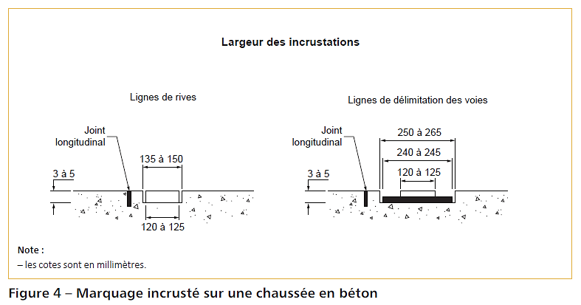
produits
Méthode incrustation
Notes:
À quoi ça ressemble l’incrustation…Époxy ou MMA

Slide 39
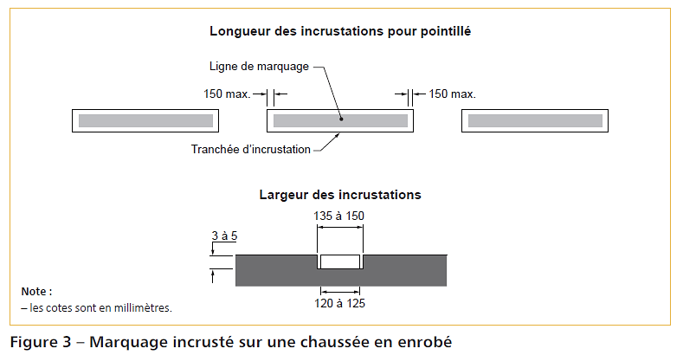
produits
Méthode incrustation
Notes:
À quoi ça ressemble l’incrustation…Époxy ou MMA

Slide 40
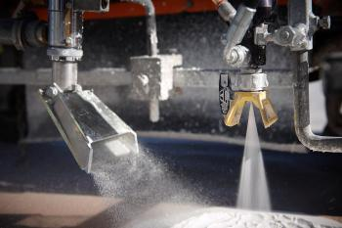
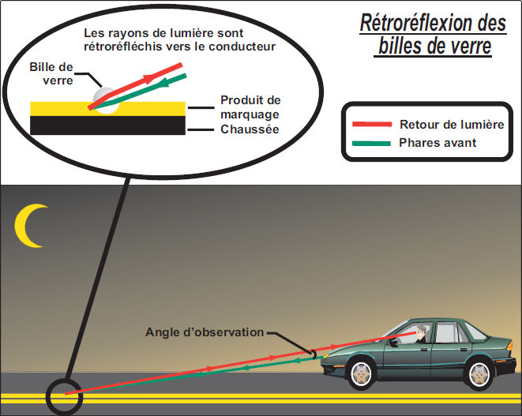
Autres produits
Microbilles norme 14601*
* Normes Ministère des Transport du Québec Tome7: Matériaux divers
Notes:
On désigne par microbilles de verres des particules sphériques transparentes qui sont ajoutées aux marquages routiers afin de les rendre visibles de nuit.
Rappel de la norme des contaminants maximaux versus les produits chinois…
– antimoine (Sb) : 75 mg/kg;
– arsenic (As) : 50 mg/kg;
– cadmium (Cd) : 20 mg/kg;
– mercure (Hg) 20 mg/kg;
– plomb (Pb) : 50 mg/kg.

Slide 41
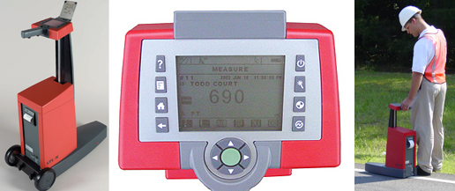
Autres produits
Outils de contrôle de la rétroréflexion

Slide 42
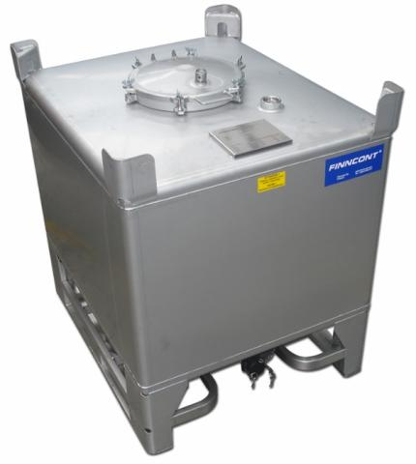
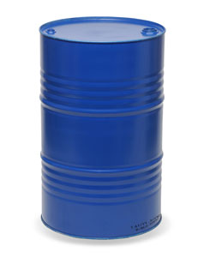
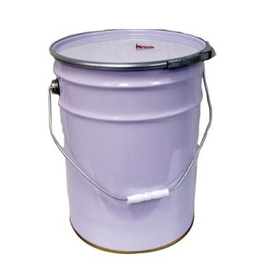
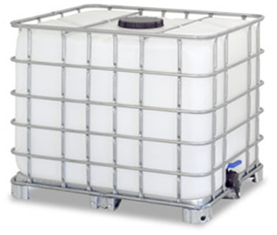
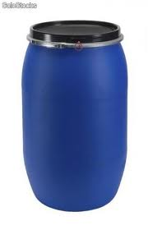
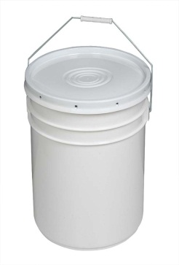
Produits
Types de contenant des produits de marquage routier
Alkyde
Latex
Notes:
Voici les contenants des RMR
Étant donné la variété de contenant disponible, la vérification de l’étiquetage devient primordiale.
Parler des sacs de plastique pour les contenants de métal.

Slide 43
Équipements

Slide 44
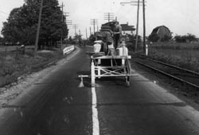
Équipements

Slide 45
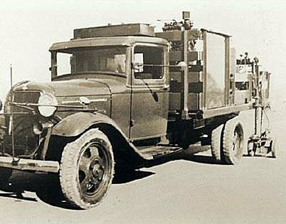
Équipements

Slide 46
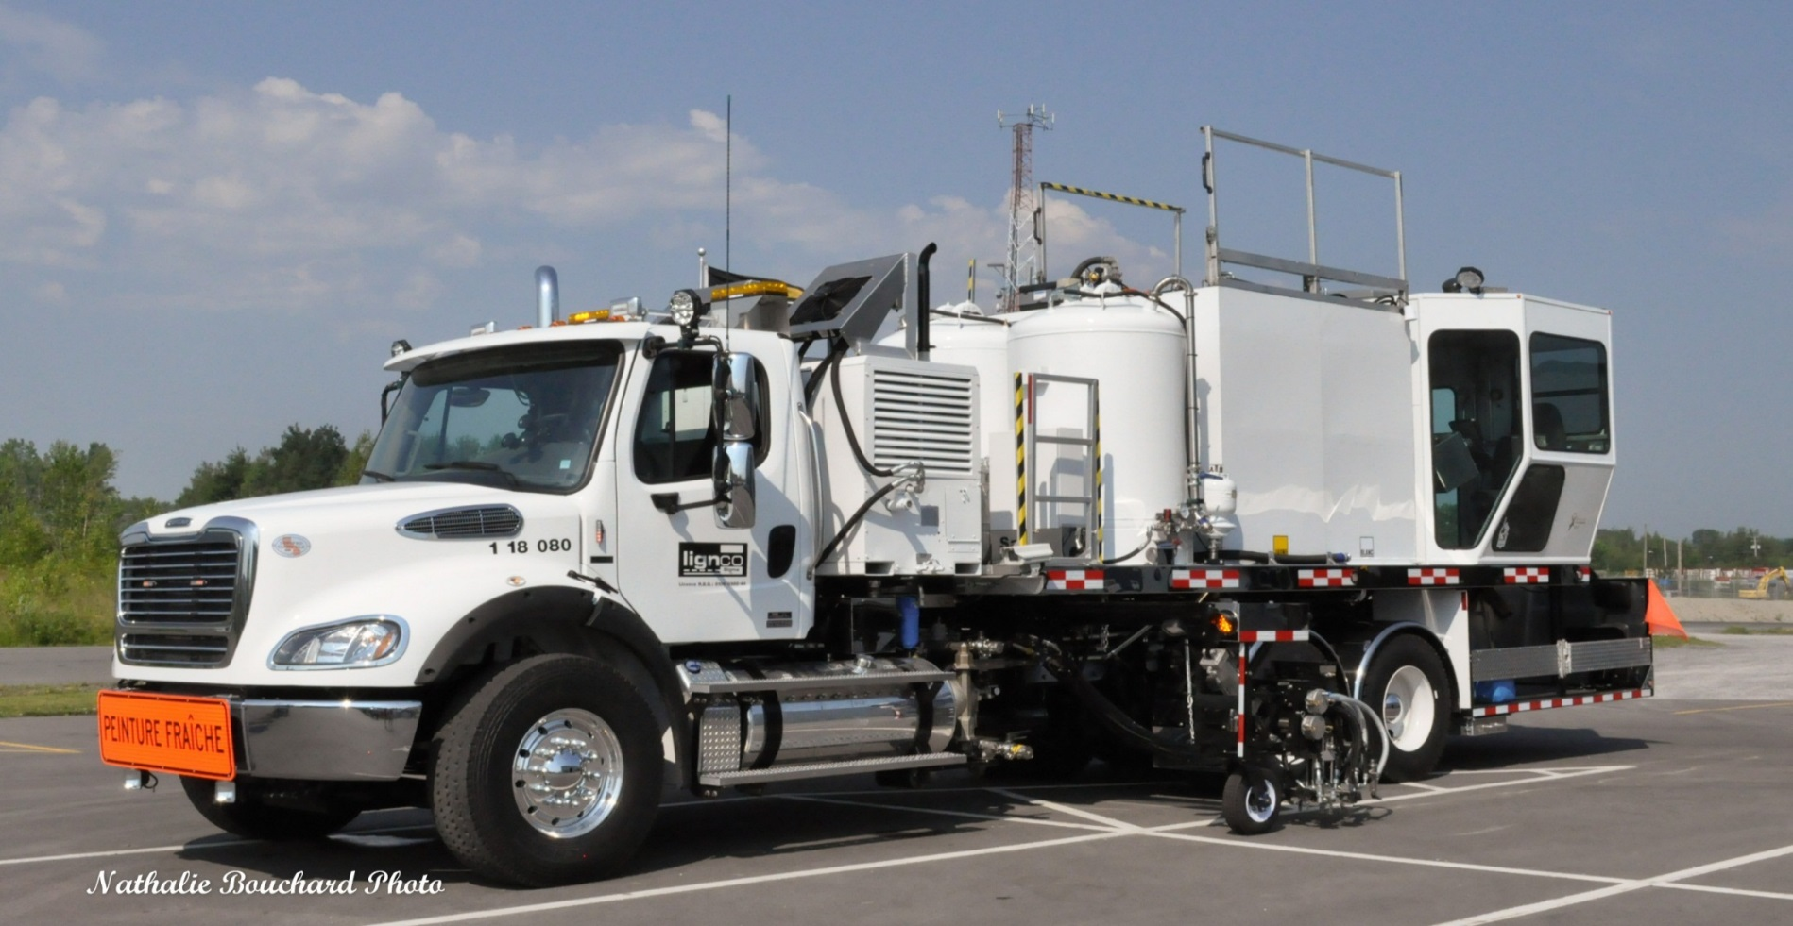
Équipements
Réservoirs microbilles
Réservoirs peinture
Compresseur
Cabine
Laser de guidage
Plate-forme
Pompe
Caméra de guidage
Chariot peinture
Latex/Alkyde

Slide 47

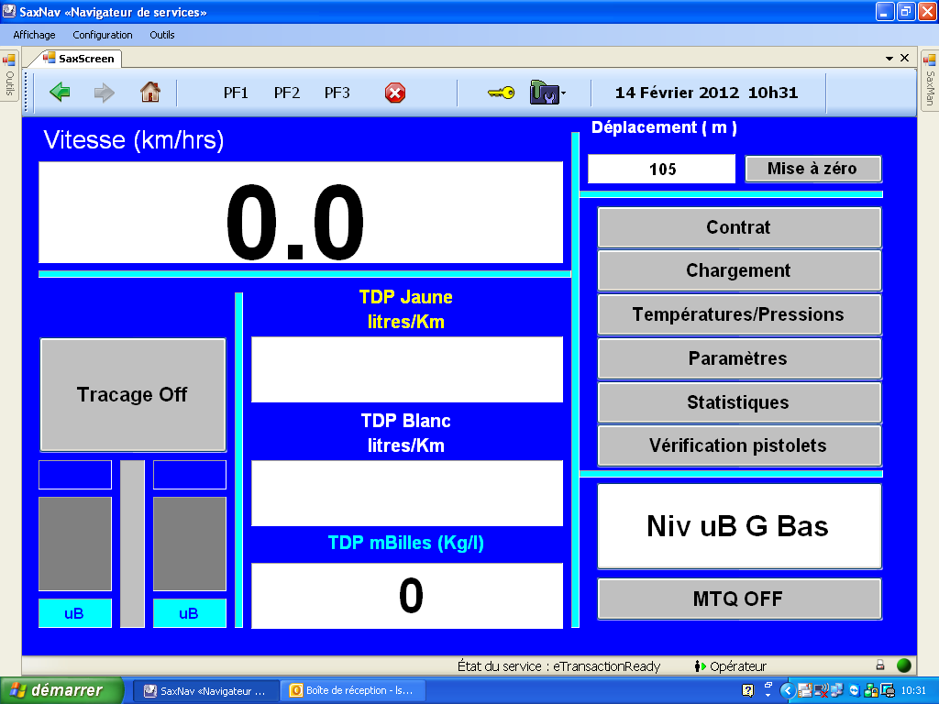
Équipements
Système de gestion automatisé
Notes:
Voici une capture d’écran des ordinateurs de bord des camions traceur
Calibration annuelle (ISO)
Suivi du rapport

Slide 48
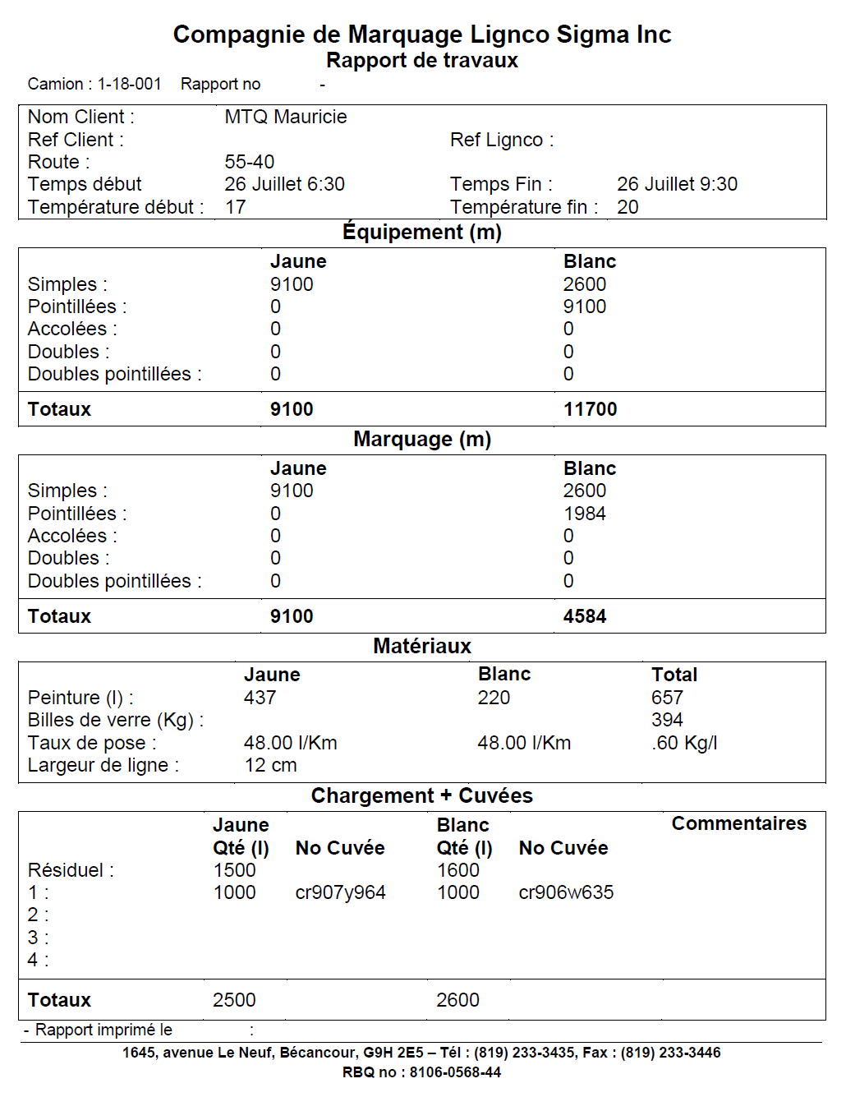
Équipements
Rapport Axial
Notes:
Rapport type
Nous verrons un peu plus tard comment suivre les quantités si pas de système de gestion

Slide 49
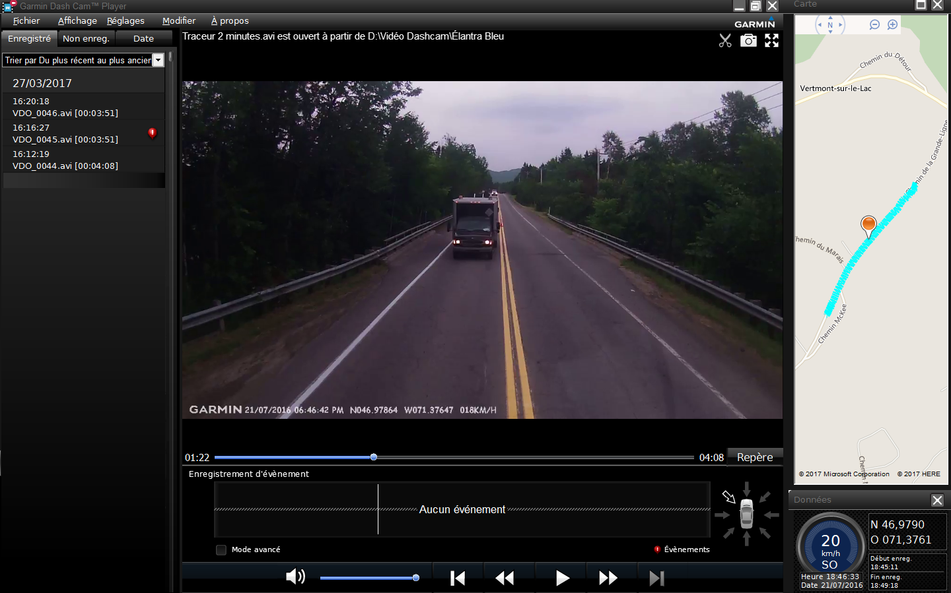
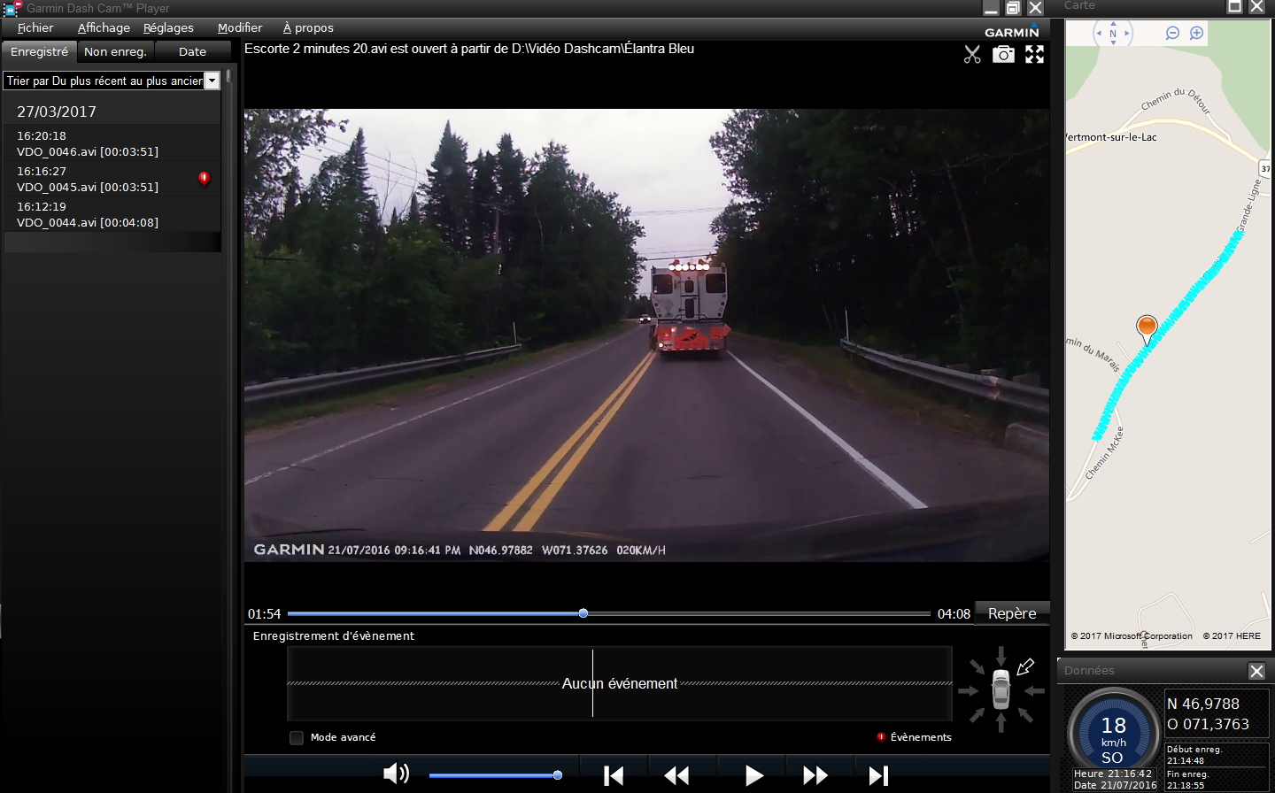
Équipements (Enregistrement des travaux)
Notes:
Rapport type
Nous verrons un peu plus tard comment suivre les quantités si pas de système de gestion

Slide 50

Équipements

Slide 51
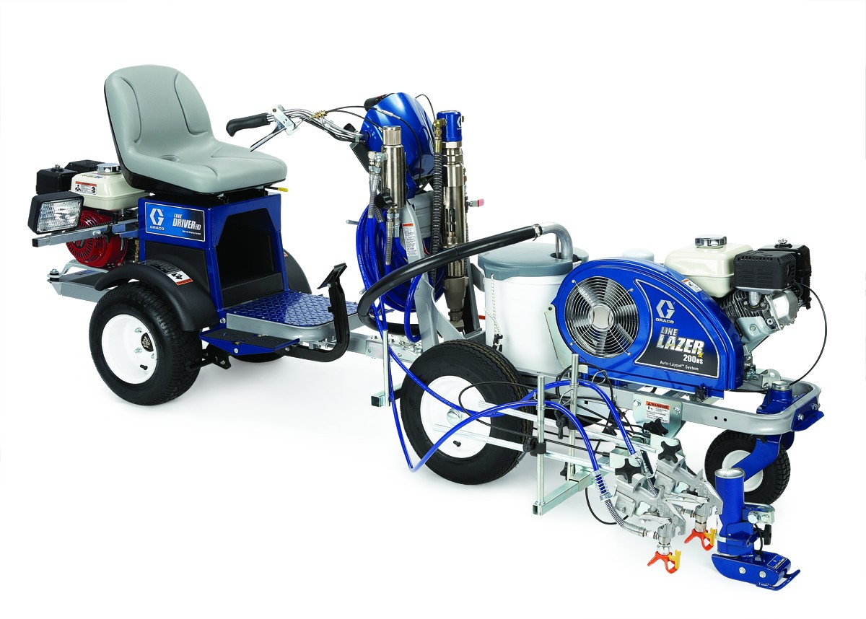
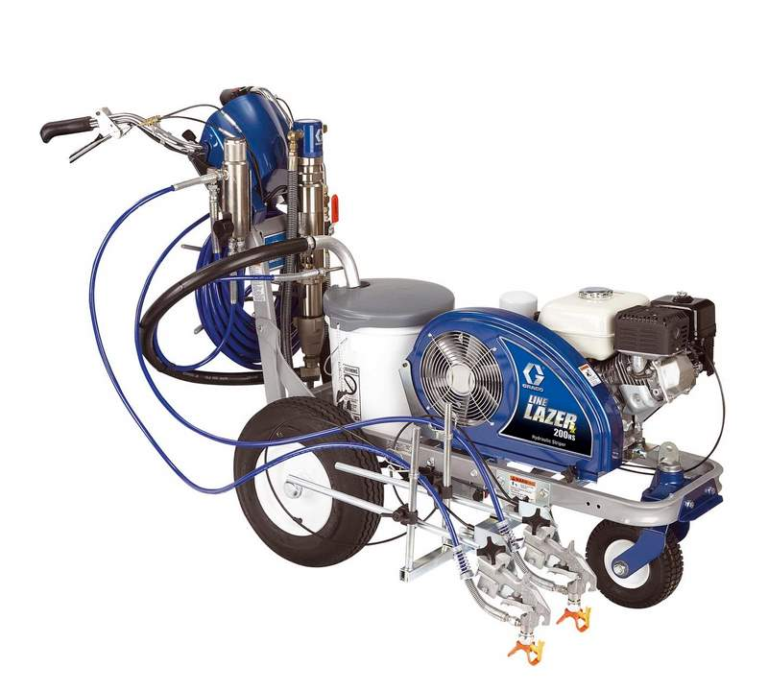
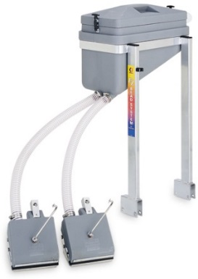
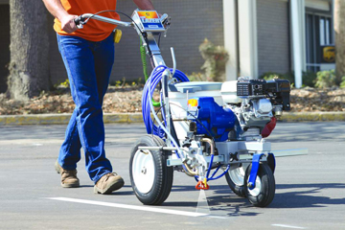
Équipements
Notes:
Machine ponctuel
Certaines machines peuvent calculer les distances marquées

Slide 52
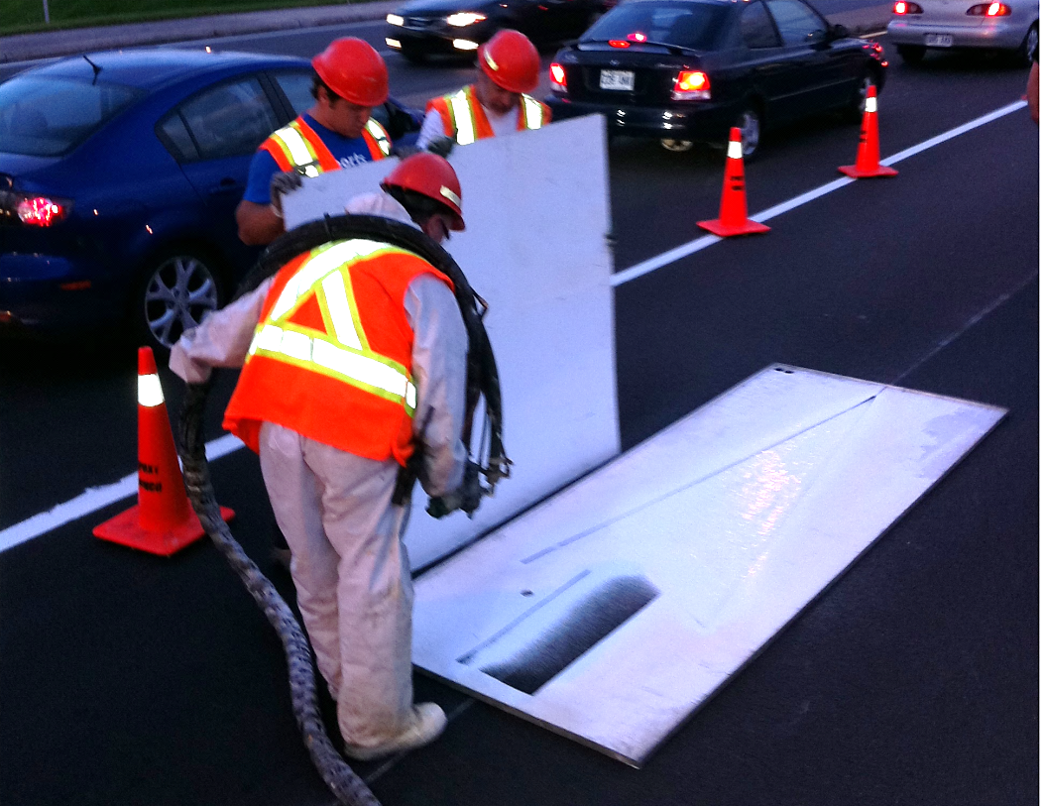
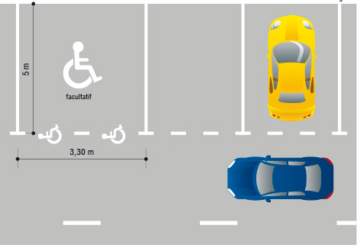
Équipements
Notes:
Montrer ce qui se fait au traceur, au gabarit

Slide 53
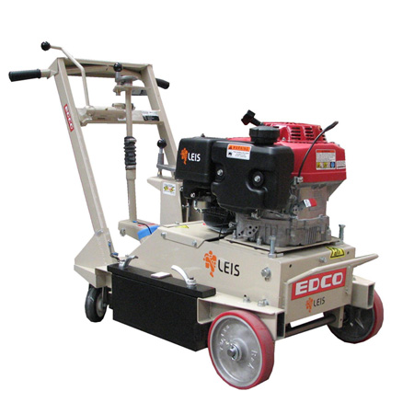
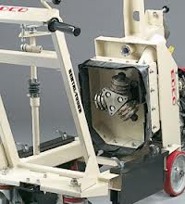
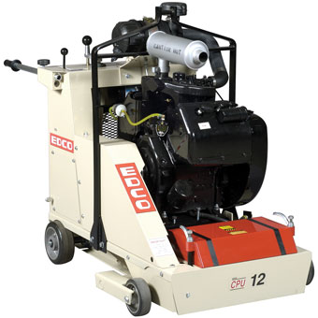
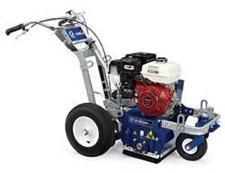

Équipements
Notes:
Machine effaceuse

Slide 54


Équipements

Slide 55
Appel d’offres

Slide 56
Appel d’offres
Clauses Techniques typiques dans un devis
  Description des travaux;
  Durée des travaux;
  Pénalité;
  Exigences de performance;
  Matériaux demandés;
  Matériel;
  Examen des lieux;
  Exécution des travaux;
    Pré marquage;
    Peinture;
    Microbille de verre
    Taux de pose;
    Condition d’application;
    Contrôle d’application;
    Signalisation;
    Mode de paiement.

Slide 57





Outils d’inspection
Notes:
En faire l’achat

Slide 58


Outils d’inspection
  Premièrement, déterminez le ratio litres/cm:
  (L x l x h) ÷ 1000 = capacité en litres.
  Ensuite, prendre votre capacité en litres ÷ hauteur du réservoir en cm = litres/cm.
h
L
l
Notes:
En faire l’achat

